Slide 1
ДИДАКТИЧЕСКИЕ ВОЗМОЖНОСТИ РЕАЛИЗАЦИИ УМК ПО ТЕХНОЛОГИИ
ДЛЯ 5-9 КЛАССОВ НА ОСНОВЕ ОБНОВЛЕННОЙ ПРИМЕРНОЙ ОСНОВНОЙ ОБРАЗОВАТЕЛЬНОЙ ПРОГРАММЫ ОСНОВНОГО ОБЩЕГО ОБРАЗОВАНИЯ
(авторы: Глозман Е.С., Хотунцев Ю.Л., Кожина О.А. и др.)
Все права защищены. Никакая часть презентации не может быть воспроизведена в какой бы то ни было форме и какими бы то ни было средствами, включая размещение в Интернете и в корпоративных сетях, а также запись в память ЭВМ, для частного или публичного использования, без письменного разрешения владельца авторских прав. © АО «Издательство «Просвещение», 2020 г.

Slide 2
2
СТРУКТУРА РАБОЧЕЙ ПРОГРАММЫ
Приказ Министерства образования и науки РФ от 31.12.2015 г., № 1577
В соответствии с ФГОС ООО рабочие программы учебных предметов, курсов являются обязательным компонентом содержательного раздела образовательной программы образовательной организации. Примерные программы учебных предметов являются ориентиром для составления рабочих программ: определяет инвариантную (обязательную) и вариативную части учебного курса. Авторы рабочих программ могут по своему усмотрению структурировать учебный материал, определять последовательность его изучения, расширения объема содержания.
Рабочие программы учебных предметов, курсов, в том числе курсов внеурочной деятельности, разрабатываются на основе требований к результатам освоения основной образовательной программы основного общего образования с учетом программ, включенных в ее структуру.
Рабочие программы учебных предметов, курсов, в том числе внеурочной деятельности должны обеспечивать достижение планируемых результатов освоения основной образовательной программы на уровне основного общего образования.
В соответствии с требованиями ФГОС рабочие программы учебных предметов, курсов должны содержать:
1) планируемые результаты освоения учебного предмета, курса;
2) содержание учебного предмета, курса;
3) тематическое планирование с указанием количества часов, отводимых на освоение каждой темы.
© АО «Издательство «Просвещение», 2020

Slide 3
НОРМАТИВНЫЕ ДОКУМЕНТЫ
3
Концепция преподавания предметной области «Технология»
ФГОС основного общего образования
(приказ Министерства образования и науки России от 17.12.2010 г. № 1897; в ред. от 31.12.2015 г. N 1577)
Примерная основная образовательная программа основного общего образования
/ утв. решением ФУМО по общему образованию
(в ред. от 04.02.2020 г., протокол № 1/20)
Письмо Министерства просвещения РФ от 28.02.2020 г. «Методические рекомендации для руководителей
и педагогических работников общеобразовательных организаций по работе с обновленной Примерной
основной образовательной программой по предметной области «Технология»
Приказ Министерства просвещения РФ от 18.02.2020 г., № 52
«Об утверждении плана мероприятий по реализации Концепции преподавания предметной области «Технология» в образовательных организациях Российской Федерации, реализующих основные общеобразовательные программы, на 2020-2024 годы, утвержденной на заседании Коллегии Министерства просвещения Российской Федерации 24.12.2018 г.»
© АО «Издательство «Просвещение», 2020

Slide 4
4
ПРИМЕРНАЯ ПРОГРАММА ОСНОВНОЙ ШКОЛЫ ПО ТЕХНОЛОГИИ*
- Предметная область «Технология» является необходимым компонентом общего образования всех школьников, предоставляя им возможность применять на практике знания основ наук.
- Это предметная область, обеспечивающая интеграцию знаний из областей естественнонаучных дисциплин, отражающая в своем содержании общие принципы преобразующей деятельности человека и аспекты материальной культуры.
- Ориентирована на овладение обучающимися навыками конкретной предметно-преобразующей деятельности, создание новых ценностей, соответствующих потребностям развития общества.
- Обеспечивает знакомство обучающихся с миром технологий и способами их применения в общественном производстве.
- Направлена на развитие гибких компетенций (Soft Skills и Hard Skills) как комплекса неспециализированных надпрофессиональных навыков, которые отвечают за успешное участие человека в рабочем процессе и высокую производительность, в первую очередь таких, как коммуникация, креативность, командное решение проектных задач (коллаборация), критическое мышление («Навыки XXI века»).
ЦЕЛИ И ЗАДАЧИ ТЕХНОЛОГИЧЕСКОГО ОБРАЗОВАНИЯ
      Обеспечение понимания обучающимися сущности современных технологий и перспектив их развития.
      Формирование технологической культуры и проектно-технологического мышления у обучающихся.
      Формирование информационной основы и персонального опыта, необходимых для определения обучающимся направлений своего дальнейшего образования в контексте построения жизненных планов, в первую очередь касающихся сферы и содержания будущей профессиональной деятельности.
*Данная Примерная программа позволяет образовательным организациям обеспечить реализацию Концепции преподавания предметной области «Технология» в полном объеме к 2024 г. в процессе планомерного перехода от изучения традиционных технологий к инновационным технологиям, определяющим перспективы научно-технологического развития России.
© АО «Издательство «Просвещение», 2020

Slide 5
5
ПРИМЕРНЫЙ НЕДЕЛЬНЫЙ УЧЕБНЫЙ ПЛАН ОСНОВНОГО ОБЩЕГО ОБРАЗОВАНИЯ
Предметные области | Учебные предметы Классы | Количество часов в неделю
 |  | V | VI | VII | VIII | IX | Всего
 | Обязательная часть
Филология | Русский язык | 5 | 6 | 4 | 3 | 3 | 21
 | Литература | 3 | 3 | 2 | 2 | 3 | 13
 | Иностранный язык | 3 | 3 | 3 | 3 | 3 | 15
Математика и информатика | Математика | 5 | 5 |  |  |  | 10
 | Алгебра |  |  | 3 | 3 | 3 | 9
 | Геометрия |  |  | 2 | 2 | 2 | 6
 | Информатика |  |  | 1 | 1 | 1 | 3
Общественно-научные предметы | История России. Всеобщая история | 2 | 2 | 2 | 2 | 2 | 10
 | Обществознание |  | 1 | 1 | 1 | 1 | 4
 | География | 1 | 1 | 2 | 2 | 2 | 8
Естественнонаучные предметы | Физика |  |  | 2 | 2 | 3 | 7
 | Химия |  |  |  | 2 | 2 | 4
 | Биология | 1 | 1 | 1 | 2 | 2 | 7
Искусство | Музыка | 1 | 1 | 1 | 1 |  | 4
 | Изобразительное искусство | 1 | 1 | 1 |  |  | 3
Технология | Технология | 2 | 2 | 2 | 2 | 1 | 9
Физическая культура и Основы безопасности жизнедеятельности | Основы безопасности жизнедеятельности |  |  |  | 1 | 1 | 2
 | Физическая культура | 2 | 2 | 2 | 2 | 2 | 10
Итого |  | 26 | 28 | 29 | 31 | 31 | 145
Примерная основная образовательная программа основного общего образования
(в редакции от 04.02.2020 г.), п.3.1
Примерный учебный план состоит из 2-х частей: обязательной части и части, формируемой участниками образовательных отношений.
Обязательная часть примерного учебного плана определяет состав учебных предметов обязательных предметных областей для всех имеющих по данной программе государственную аккредитацию образовательных организаций, реализующих образовательную программу основного общего образования, и учебное время, отводимое на их изучение по классам (годам) обучения.
© АО «Издательство «Просвещение», 2020

Slide 6
МОДЕЛЬ УЧЕБНОЙ ПРОГРАММЫ ПО ТЕХНОЛОГИИ
6
ТЕМАТИЧЕСКИЕ БЛОКИ
«Технология»: Современные технологии и перспективы их развития | «Культура»: Формирование технологической культуры и проектно-технологического мышления обучающихся | «Личностное развитие»: Построение образовательных траекторий и планов в области профессионального самоопределения
РЕЗУЛЬТАТЫ ОБУЧЕНИЯ
Личностные УУД | Метапредметные УУД |  |  | Предметные УУД
 | Познавательные | Регулятивные | Коммуникативные | «Культура труда» | «Предметные результаты» | «Проектные компетенции»
 | Проектная и учебно-исследовательская деятельность / ИКТ-компетентность
ТЕМАТИЧЕСКИЕ МОДУЛИ
Производство и технологии | Технологии обработки материалов, пищевых продуктов | Компьютерная графика и черчение | 3D-моделирование, прототипирование и макетирование | Робототехника | Автоматизированные системы | Дополнительные модули
© АО «Издательство «Просвещение», 2020

Slide 7
СОДЕРЖАНИЕ ПРИМЕРНОЙ ПРОГРАММЫ ПО БЛОКАМ
7
Блок «ТЕХНОЛОГИЯ»: Современные технологии и перспективы их развития
(как способ удовлетворения человеческих потребностей; технологическая эволюция человечества,
ее закономерности; технологические тренды ближайших десятилетий).
Блок «КУЛЬТУРА»: Формирование технологической культуры и проектно-технологического
мышления обучающихся
(на основе опыта персонифицированного действия в рамках разработки и применения
технологических решений, организации проектной деятельности).
Блок «ЛИЧНОСТНОЕ РАЗВИТИЕ»: Построение образовательных траекторий и планов в области
профессионального самоопределения
(формирование информационной основы и персонального опыта, необходимых для определения
стратегии собственного профессионального саморазвития и успешной профессиональной
самореализации в будущем).
1
2
3
© АО «Издательство «Просвещение», 2020

Slide 8
СОДЕРЖАНИЕ ПРИМЕРНОЙ ПРОГРАММЫ ПО МОДУЛЯМ
8
Содержание предметной области «Технология» выстроено в модульной структуре, которая обеспечивает возможность вариативного и уровневого освоения образовательных модулей рабочей программы, учитывающей потребности обучающихся, компетенции преподавателя, специфику материально-технического обеспечения.
Задачей образовательного модуля является освоение сквозных технологических компетенций, применимых в различных профессиональных областях.
БАЗОВЫЕ МОДУЛИ:
Модуль 1. Производство и технологии
Модуль 2. Технологии обработки материалов, пищевых продуктов
Модуль 3. Компьютерная графика, черчение
Модуль 4. 3D-моделирование, прототипирование и макетирование
Модуль 5. Робототехника
Модуль 6. Автоматизированные системы
ДОПОЛНИТЕЛЬНЫЕ МОДУЛИ: технологии, которые соответствуют тенденциям научно-технологического развития региона, включая «Растениеводство» и «Животноводство».
Одним из наиболее эффективных инструментов для продуктивного освоения программы и обеспечения связи между модулями является кейс-метод, который направлен на изучение обучающимися жизненной ситуации, оценку и анализ существующих проблем, предложение возможных решений и выбор лучшего из них для дальнейшей реализации. Кейсы основываются на описании реальных инженерных, экономических, социальных и бизнес-ситуаций.
© АО «Издательство «Просвещение», 2020

Slide 9
9
РЕКОМЕНДАЦИИ ПО ИЗУЧЕНИЮ МОДУЛЕЙ
Письмо Министерства просвещения РФ от 28.02.2020 г. «Методические рекомендации для руководителей и педагогических работников общеобразовательных организаций по работе с обновленной Примерной основной образовательной программой по предметной области «Технология»
5 класс | 6 класс | 7 класс | 8 класс | 9 класс
- Обработка материалов ручным инструментом; - 2D-графика и черчение; Робототехника и механика. | Обработка конструкционных материалов (металлы); Макетирование и формообразование; 3D-моделирование (базовое); Робототехника и автоматизация. | Обработка конструкционных материалов (искусственного происхождения); Компьютерная графика; - 3D-моделирование и прототипирование (углубленное); - Автоматизированные системы / САПР. | Производство и технологии; Технологии обработки пищевых продуктов; Автоматизированные системы / Интеллектуальные системы и устройства; Робототехника (электроника и электротехника). | - Социальные технологии / Проектное управление; - Командный проект (как форма итоговой аттестации).
© АО «Издательство «Просвещение», 2020

Slide 10
ПРЕДМЕТНЫЕ РЕЗУЛЬТАТЫ ОСВОЕНИЯ ПРОГРАММЫ ПО БЛОКАМ
10
Блок «ТЕХНОЛОГИЯ»: Современные технологии и перспективы их развития
Выпускник научится:
- называть и характеризовать актуальные и перспективные технологии материальной и нематериальной сферы;
- производить мониторинг и оценку состояния и выявлять возможные перспективы развития технологий в произвольно выбранной отрасли на основе работы с информационными источниками различных видов.
Выпускник получит возможность научиться:
- осуществлять анализ и давать аргументированный прогноз развития технологий в сферах, рассматриваемых в рамках предметной области;
- осуществлять анализ и производить оценку вероятных рисков применения перспективных технологий и последствий развития существующих технологий.
1
© АО «Издательство «Просвещение», 2020

Slide 11
ПРЕДМЕТНЫЕ РЕЗУЛЬТАТЫ ОСВОЕНИЯ ПРОГРАММЫ ПО БЛОКАМ
11
Блок «КУЛЬТУРА»: Формирование технологической культуры и проектно-технологического мышления
обучающихся
Выпускник научится:
- проводить анализ потребностей в тех или иных материальных или информационных продуктах;
- выявлять и формулировать проблему, требующую технологического решения; определять цели проектирования субъективно нового продукта;
- анализировать возможные технологические решения, определять их достоинства и недостатки в заданной ситуации; готовить предложения технических или технологических решений с использованием методов и инструментов развития креативного мышления (например, дизайн-мышление, ТРИЗ и др.);
- описывать технологическое решение с помощью текста, схемы, рисунка, графического изображения, инструкций и иной технологической документации;
- выполнять чертежи и эскизы, а также работать в системах автоматизированного проектирования;
- планировать этапы выполнения работ и ресурсы для достижения целей проектирования; применять базовые принципы управления проектами;
- проводить анализ конструкции и конструирование механизмов, простейших роботов с помощью материального или виртуального конструктора;
- оценивать условия применимости технологии, в т.ч. с позиций экологической защищенности; применять базовые принципы бережливого производства, включая принципы организации рабочего места с учетом требований эргономики и научной организации труда;
- прогнозировать итоговые характеристики продукта в зависимости от изменения параметров и/или ресурсов, самостоятельно проверять прогнозы;
- в зависимости от ситуации оптимизировать базовые технологии, проводить анализ возможности использования альтернативных ресурсов, соединять в единый технологический процесс несколько технологий без их видоизменения для получения нового материального или информационного продукта;
- выполнять изготовление материального продукта с заданными свойствами на основе технологической документации с применением элементарных и сложных рабочих инструментов /технологического оборудования; включая планирование, моделирование и разработку документации в информационной среде (конструкторе), согласно задачам собственной деятельности /на основе самостоятельно проведенных исследований потребительских интересов;
- следовать технологическому процессу, проводить оценку и испытание полученного продукта;
- выполнять базовые операции редактора компьютерного трехмерного проектирования (на выбор образовательной организации).
Выпускник получит возможность научиться:
- модифицировать имеющиеся продукты в соответствии с потребностью /задачей деятельности; в соответствии с их характеристиками разрабатывать технологию изготовления на основе базовой технологии;
- технологизировать личный опыт, представлять на основе ретроспективного анализа и унификации
деятельности описание в виде инструкции или иной технологической документации;
- оценивать коммерческий потенциал продукта и/или технологии.
2
© АО «Издательство «Просвещение», 2020

Slide 12
ПРЕДМЕТНЫЕ РЕЗУЛЬТАТЫ ОСВОЕНИЯ ПРОГРАММЫ ПО БЛОКАМ
12
Блок «ЛИЧНОСТНОЕ РАЗВИТИЕ»: Построение образовательных траекторий и планов в области
профессионального самоопределения
Выпускник научится:
- характеризовать группы профессий, относящихся к актуальному технологическому укладу;
- характеризовать ситуацию на региональном рынке труда, называть тенденции ее развития;
- разъяснять социальное значение групп профессий, востребованных на региональном рынке труда;
анализировать и обосновывать свои мотивы и причины принятия тех или иных решений, связанных с выбором
и реализацией образовательной траектории;
анализировать свои возможности и предпочтения, связанные с освоением определенного уровня образовательных программ и реализацией тех или иных видов деятельности.
Выпускник получит возможность научиться:
- предлагать альтернативные варианты образовательной траектории для профессионального развития;
- характеризовать группы предприятий региона проживания;
- получать опыт поиска, извлечения, структурирования и обработки информации о перспективах развития современных производств и тенденциях их развития в регионе проживания и в мире, а также информации об актуальном состоянии и перспективах развития регионального и мирового рынка труда.
3
© АО «Издательство «Просвещение», 2020

Slide 13
13
ПРИМЕРНОЕ ТЕМАТИЧЕСКОЕ ПЛАНИРОВАНИЕ ПО ТЕХНОЛОГИИ
Разделы / модули | Классы обучения
 | 5 | 6 | 7 | 8 | 9
БАЗОВЫЕ МОДУЛИ (не менее 70%) | 50 | 50 | 50 | 50 | 25
Производство и технологии | + | + | + | + | +
Технологии обработки материалов, пищевых продуктов | + | + | + | + | -
Компьютерная графика, черчение | + | + | + | + | -
Робототехника | + | + | + | + | -
3D-моделирование, прототипирование и макетирование | + | + | + | + | -
Автоматизированные системы | - | + | + | + | -
Технологии творческой, проектной и исследовательской деятельности | + | + | + | + | +
Построение образовательных траекторий и планов в области профессионального самоопределения | - | - | - | + | +
ДОПОЛНИТЕЛЬНЫЕ МОДУЛИ (не более 30%) | 20 | 20 | 20 | 20 | 10
Растениеводство / Животноводство
Иные тематические модули (по выбору учащихся / педагогов / школы)
ВСЕГО: | 70 | 70 | 70 | 70 | 35
© АО «Издательство «Просвещение», 2020

Slide 14

УЧЕБНО-МЕТОДИЧЕСКОЕ ОБЕСПЕЧЕНИЕ

Slide 15
УЧЕБНО-МЕТОДИЧЕСКОЕ ОБЕСПЕЧЕНИЕ ОБРАЗОВАТЕЛЬНОГО ПРОЦЕССА
15
Федеральный закон «Об образовании в Российской Федерации» от 29.12.2012 г., №273-ФЗ:
Статья 18. Печатные и электронные образовательные и информационные ресурсы
1. В организациях, осуществляющих образовательную деятельность, в целях обеспечения реализации образовательных программ формируются библиотеки, в том числе цифровые (электронные) библиотеки, обеспечивающие доступ к профессиональным базам данных, информационным справочным и поисковым системам, а также иным информационным ресурсам. Библиотечный фонд должен быть укомплектован печатными и (или) электронными учебными изданиями (включая учебники и учебные пособия), методическими и периодическими изданиями по всем входящим в реализуемые основные образовательные программы учебным предметам, курсам, дисциплинам (модулям).
4. Организации, осуществляющие образовательную деятельность по образовательным программам начального, основного, среднего общего образования, для использования при реализации указанных образовательных программ выбирают:
1) учебники из числа входящих в федеральный перечень учебников, допущенных к использованию при реализации имеющих государственную аккредитацию образовательных программ начального, основного, среднего общего образования;
2) учебные пособия, выпущенные организациями, входящими в перечень организаций, осуществляющих выпуск учебных пособий, которые допускаются к использованию при реализации имеющих государственную аккредитацию образовательных программ начального, основного, среднего общего образования.
5. Федеральный перечень учебников, допущенных к использованию при реализации имеющих государственную аккредитацию образовательных программ начального общего, основного общего, среднего общего образования организациями, осуществляющими образовательную деятельность, утверждается федеральным органом исполнительной власти, осуществляющим функции по выработке и реализации государственной политики и нормативно-правовому регулированию в сфере общего образования, и включает в себя перечни учебников, допущенных к использованию при реализации обязательной части основной образовательной программы и части, формируемой участниками образовательных отношений, в том числе учебников, обеспечивающих учет региональных и этнокультурных особенностей субъектов Российской Федерации, реализацию прав граждан на получение образования на родном языке из числа языков народов Российской Федерации и изучение родного языка из числа языков народов Российской Федерации и литературы народов России на родном языке.
Приказ Министерства просвещения Российской Федерации от 09.06.2016 г. N 699
«Об утверждении перечня организаций, осуществляющих выпуск учебных пособий, которые допускаются к использованию при реализации имеющих государственную аккредитацию образовательных программ начального общего, основного общего, среднего общего образования»
© АО «Издательство «Просвещение», 2020

Slide 16
ФЕДЕРАЛЬНЫЙ ПЕРЕЧЕНЬ УЧЕБНИКОВ
16
Учебники для предметной области «Технология» (основное и среднее общее образование)
Документ | Тематический раздел в ФПУ | Учебный предмет | Авторы
приказ Министерства просвещения РФ №254 от 20.05.2020 г. (вступил в силу с 25.09.2020 г.) Срок действия – на 5 лет. Новый приказ зафиксировал итоговый состав ФПУ по учебникам, который сформировался по приказу № 345 от 28.12.2018 г. с учетом всех изменений по приказам Министерства просвещения России в 2019-2020 гг. Никакие новые учебники не были включены или исключены из перечня. | Раздел 1: учебники для реализации обязательной части основной образовательной программы (ООП) раздел 1.1.2.7. Основное общее образование. Технология (предметная область). 1.1.2.7.1. Технология (учебный предмет) | 1.1.2.7.1.1.1-1.2.7.1.1.4 : Технология (5, 6, 7, 8-9 классы) | Казакевич В.М., Пичугина Г.В., Семенова Г.Ю. и др. / Под ред. Казакевича В.М.
 |  | 1.1.2.7.1.2.1-1.2.7.1.2.4 : Технология (5, 6, 7, 8-9 классы) | Глозман Е.С., Кожина О.А., Хотунцев Ю.Л. и др.
 |  | 1.1.2.7.1.3.1-1.2.7.1.3.4: Технология (5, 6, 7, 8-9 классы) | Тищенко А.Т., Синица Н.В.
 | Раздел 2: учебники, используемые для реализации части основной образовательной программы (ООП), формируемой участниками образовательных отношений раздел 2.1.2.6. Основное общее образование. Технология (предметная область). 2.1.2.6.1 Черчение (учебный предмет) раздел 2.1.3.2. Среднее общее образование. Технология (предметная область). 2.1.3.2.1. Технология (учебный предмет) | 2.1.2.6.1.1.1: Черчение. 9 класс | Ботвинников А.Д., Виноградов В.Н., Вышнепольский И.С.
 |  | 2.1.2.6.1.2.1: Черчение. 9 класс | Преображенская Н.Г., Кодукова И.В.
 |  | 2.1.3.2.1.1. Технология. 10-11 класс | Симоненко В.Д., Матяш Н.В., Очинин О.П., Виноградов Д.В.
приказ Министерства просвещения РФ №345 от 28.12.2018 г. /приказ Министерства просвещения РФ №632 от 22.11.2019 г. Отменены с 25.09.2020 г. |  | В новом столбце (№ 8) указывается формат учебника: «Специальный учебник» и «Углублённое обучение», вместо указания в наименовании учебника в прежнем перечне. Учебник, включенный в 1 и 2 раздел приказа о ФПУ, можно использовать при реализации как ПЕРВОЙ, так и ВТОРОЙ части ООП.
© АО «Издательство «Просвещение», 2020

Slide 17
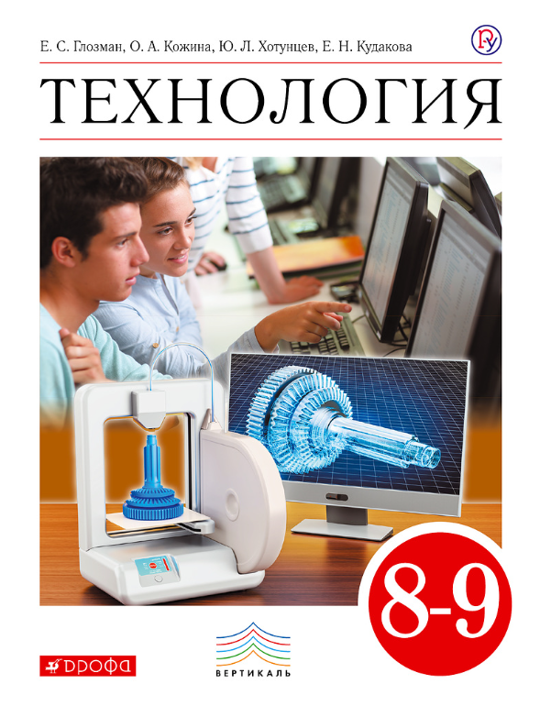


НОВАЯ ЛИНИЯ УМК ПО ТЕХНОЛОГИИ ДЛЯ 5-9 КЛАССОВ
17
Авторы - Глозман Е.С., Кожина О.А., Хотунцев Ю.Л. и др.
Изложение материала ориентировано на проблемное обучение
Знакомство с широким спектром профессий
Большое количество практических заданий и примеров проектной деятельности
Материал по робототехнике, электротехнике и электронике
© АО «Издательство «Просвещение», 2020

Slide 18


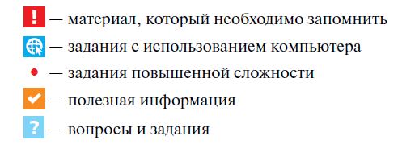
ТЕХНОЛОГИЯ. 5-9 классы
18
авторы - Глозман Е.С., Кожина О.А., Хотунцев Ю.Л. и др.
ФПУ - № 1.1.2.7.1.2.1-4
В учебниках приняты
условные обозначения:
© АО «Издательство «Просвещение», 2020

Slide 19
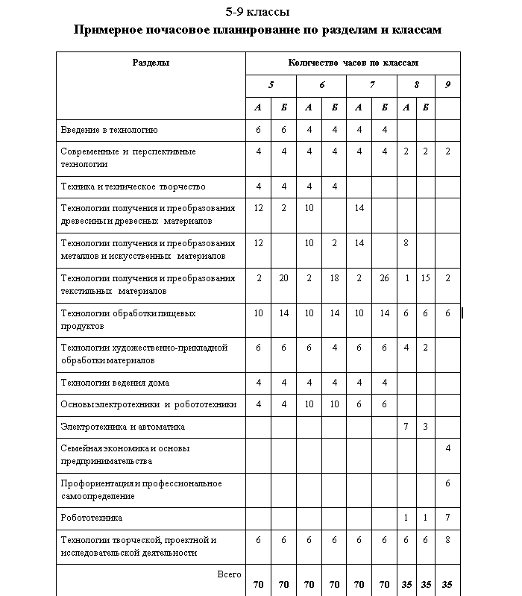

ТЕМАТИЧЕСКОЕ ПЛАНИРОВАНИЕ (ПО ВАРИАНТАМ), 5-9 КЛАССЫ
19
Рабочая программа - https://rosuchebnik.ru/material/tekhnologiya-5-9-klassy-rabochaya-programma/
Методическое пособие для 5 класса - https://rosuchebnik.ru/material/ metodicheskoe-posobie-k-uchebniku-kozhinoy-o-a-glozmana-e-s-tekhnologi/
Методическое пособие для 6 класса - https://rosuchebnik.ru/material/ tekhnologiya-6-klass-metodicheskoe-posobie-2/
Методическое пособие для 7 класса - https://rosuchebnik.ru/material/ glozman-tekhnologiya-7-klass-metodicheskoe-posobie/
© АО «Издательство «Просвещение», 2020

Slide 20
ПЛАНИРУЕМЫЕ РЕЗУЛЬТАТЫ ОСВОЕНИЯ ПРОГРАММЫ ПО ТЕХНОЛОГИИ – 5 КЛАСС
20
  * в ПООП ООО планируемые результаты в предметной области «Технология» указаны только на базовом уровне
ПО ГОДАМ (КЛАССАМ) ОБУЧЕНИЯ РЕЗУЛЬТАТЫ СТРУКТУРИРОВАНЫ И КОНКРЕТИЗИРОВАНЫ ПО СЛЕДУЮЩИМ ПОДБЛОКАМ:
Культура труда (знания в рамках предметной области и бытовые навыки):
  - соблюдает правила безопасности и охраны труда при работе с учебным и лабораторным оборудованием; организует и поддерживает порядок на рабочем месте;
  - владеет безопасными приемами работы с ручными и электрифицированным бытовым инструментом и использует его по назначению;
  - разъясняет содержание понятий «изображение», «эскиз», «материал», «инструмент», «механизм», «робот», «конструкция» и адекватно использует эти понятия;
  - применяет и рационально использует ресурсы и материалы в соответствии с задачей собственной деятельности;
  - осуществляет сохранение информации о результатах деятельности в формах описания, схемы, эскиза, фотографии, графического изображения;
  - осуществляет операции по поддержанию порядка и чистоты в жилом и рабочем помещении;
  - использует при выполнении учебных задач научно-популярную литературу, справочные материалы и ресурсы интернета;
  - осуществляет корректное применение/хранение произвольно заданного продукта на основе информации производителя (инструкции, памятки, этикетки).
Предметные результаты (технологические компетенции):
  - выполняет измерение длин, расстояний, величин углов с помощью измерительных инструментов;
  - читает информацию, представленную в виде специализированных таблиц, элементарных эскизов и схем; выполняет элементарные эскизы, схемы, в т.ч. с использованием программного обеспечения графических редакторов;
  - характеризует свойства материалов природного происхождения (например, древесины и текстиля, а также материалов на ее основе);
  - характеризует основные технологические операции, виды/способы/приемы обработки материалов природного происхождения (например, древесины и текстиля, а также материалов на ее основе);
  - характеризует оборудование, приспособления, инструменты и применяет безопасные приемы для обработки материалов природного происхождения (например, древесины и текстиля, а также материалов на ее основе) с использованием ручного и электрифицированного инструмента, имеет опыт отделки изделий из данных материалов;
  - выполняет разметку плоского изделия на заготовке;
  - получил и проанализировал опыт модификации материального или информационного продукта; имеет опыт проведения испытания, анализа продукта;
  - конструирует модель по заданному прототипу, осуществляет сборку моделей, в т.ч. с помощью образовательного конструктора по инструкции;
  - строит простые механизмы;
  - классифицирует роботов по конструкции, сфере применения, степени самостоятельности (автономности), способам управления.
Проектные компетенции (включая компетенции проектного управления):
  получил и проанализировал опыт изготовления материального продукта на основе технологической документации или по готовому образцу с применением рабочих инструментов, не требующих регулирования.
© АО «Издательство «Просвещение», 2020

Slide 21


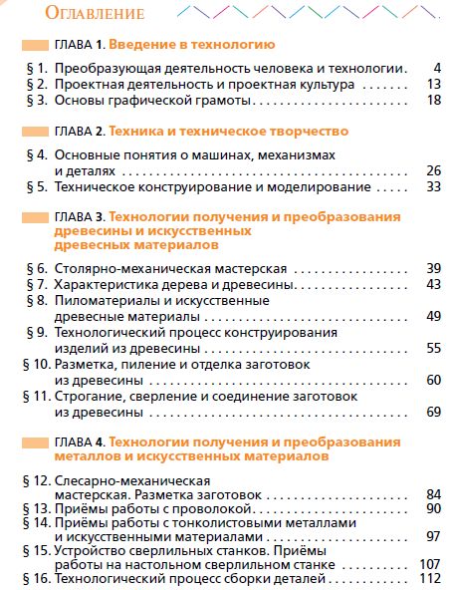
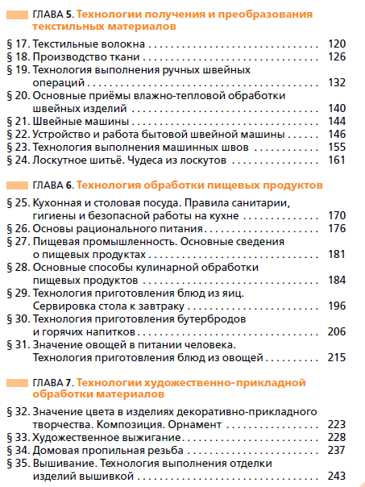
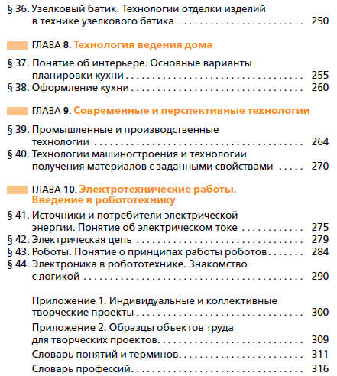
СОДЕРЖАНИЕ УЧЕБНИКА – 5 КЛАСС

Slide 22
АНАЛИЗ СОДЕРЖАНИЯ УЧЕБНИКА 5 КЛАССА НА ОСНОВЕ ПРИМЕРНОЙ ПРОГРАММЫ
22
Разделы / Темы | Классы обучения
Производство и технологии
Организация рабочего места | 5 класс
Основы конструирования и моделирования / основы машиноведения | 5 класс
Информационные технологии и продукты (метапредметные УУД) | Общая информация
Технологии ведения дома | 5 класс
Технологии обработки материалов, пищевых продуктов
Технологии получения и преобразования древесины и древесных материалов | 5-7 класс
Технологии получения и преобразования текстильных материалов | 5-8 класс
Компьютерная графика, черчение
Инженерная графика | 5-7 класс / Черчение
Компьютерная графика | 7 класс / Черчение /доп.
Основы дизайна | 5 класс
Робототехника (моделирование, программирование, автоматика) | 5, 6 класс
Технологии творческой, проектной и исследовательской деятельности | 5 класс
Дополнительные модули: технологии обработки пищевых продуктов; технологии обработки металлов; художественная обработка материалов; основы электротехники | В учебнике 5 класса
ВСЕГО: | 70
© АО «Издательство «Просвещение», 2020

Slide 23
ПЛАНИРУЕМЫЕ РЕЗУЛЬТАТЫ ОСВОЕНИЯ ПРОГРАММЫ ПО ТЕХНОЛОГИИ – 6 КЛАСС
23
Культура труда (знания в рамках предметной области и бытовые навыки):
  - соблюдает правила безопасности и охраны труда при работе с учебным и лабораторным оборудованием;
  - характеризует содержание понятия «потребность» (с точки зрения потребителя) и адекватно использует эти понятия;
  - может охарактеризовать два-три метода поиска и верификации информации в соответствии с задачами собственной деятельности;
  - разъясняет содержание понятий «чертеж», «форма», «макет», «прототип», «3D-модель», «программа» и адекватно использует эти понятия;
  - применяет безопасные приемы первичной и тепловой обработки продуктов питания.
Предметные результаты (технологические компетенции):
  - читает и выполняет элементарные чертежи, векторные и растровые изображения, в том числе с использованием графических редакторов;
  - анализирует формообразование промышленных изделий; применяет данные навыки использования объемов в дизайне (макетирование из подручных материалов);
  проводит морфологический и функциональный анализ технической системы или изделия; проектирует и реализует упрощенные алгоритмы функционирования встраиваемого программного обеспечения для управления элементарными техническими системами;
  получил и проанализировал опыт модификации механизмов для получения заданных свойств (решение задачи), изготовления макета или прототипа;
  - может охарактеризовать технологии разработки информационных продуктов, в т.ч. технологии виртуальной и дополненной реальности;
  - выполняет базовые операции редактора компьютерного трехмерного проектирования (на выбор образовательной организации);
  - характеризует основные методы/способы/приемы изготовления объемных деталей из различных материалов, в т.ч. с применением технологического оборудования;
  - получил и проанализировал собственный опыт применения различных методов изготовления объемных деталей (гибка, формовка, формование, литье, послойный синтез);
  - применяет простые механизмы для решения поставленных задач по модернизации / проектированию процесса изготовления материального продукта; строит механизм, состоящий из нескольких простых механизмов;
  - характеризует свойства металлических конструкционных материалов;
  характеризует основные технологические операции, виды/способы/приемы и оборудование, приспособления, инструменты для ручной обработки металлических конструкционных материалов;
  применяет безопасные приемы обработки металлических конструкционных материалов с использованием ручного и электрифицированного инструмента;
  - имеет опыт подготовки деталей под окраску, соединения деталей методом пайки.
Проектные компетенции (включая компетенции проектного управления):
  - может назвать инструменты выявления потребностей и исследования пользовательского опыта;
  - получил опыт выделения задач из поставленной цели по разработке продукта, может охарактеризовать методы генерации идей по модернизации/проектированию материальных продуктов или технологических систем; умеет разделять технологический процесс на последовательность действий;
- получил и проанализировал опыт разработки, моделирования и изготовления оригинальных конструкций (материального продукта) по готовому заданию, включая поиск вариантов (альтернативные решения), отбор решений, проектирование и конструирование с учетом заданных свойств.
© АО «Издательство «Просвещение», 2020

Slide 24

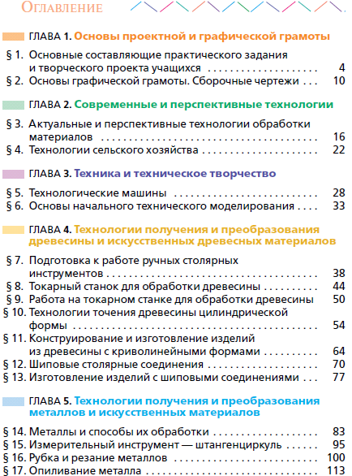
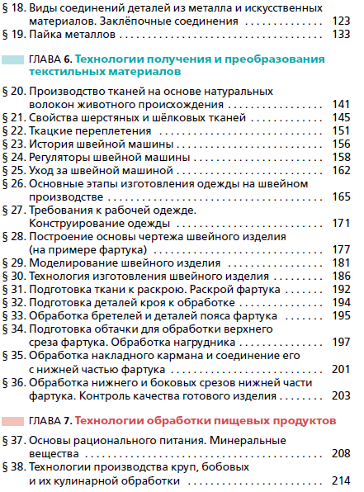
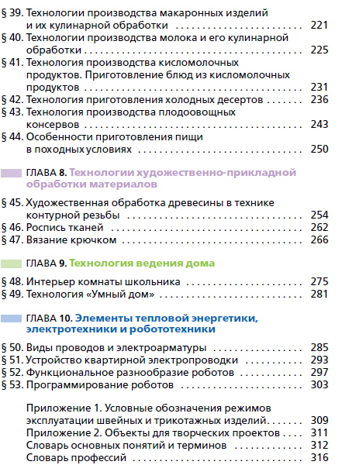
СОДЕРЖАНИЕ УЧЕБНИКА – 6 КЛАСС

Slide 25
АНАЛИЗ СОДЕРЖАНИЯ УЧЕБНИКА 6 КЛАССА НА ОСНОВЕ ПРИМЕРНОЙ ПРОГРАММЫ
25
Разделы / Темы | Классы обучения
Производство и технологии
Организация рабочего места / Использование ручного и электрифицированного инструмента | 5, 6 классы
Основы конструирования и моделирования / Простые и сложные механизмы | 5, 6 классы
Информационные технологии (дополненная и виртуальная реальность) | Нет в учебниках
Социальные технологии / Потребности и способы их удовлетворения | 5 класс
Технологии обработки материалов, пищевых продуктов
Технологии получения и преобразования металлов и сплавов | 5, 6 классы
Технологии обработки пищевых продуктов | 5, 6 классы
Компьютерная графика, черчение
Инженерная графика | 5-7 классы / Черчение
Компьютерная графика | 7 класс / Черчение /доп.
Основы дизайна | 7 класс
3D-моделирование, прототипирование и макетирование | 8-9 класс
Робототехника (моделирование, программирование, автоматизация) | 5-6 класс
Технологии творческой, проектной и исследовательской деятельности | 5-7 классы
Дополнительные модули: Технологии получения и преобразования текстильных материалов; Технологии получения и преобразования древесины и древесных материалов; Художественная обработка материалов; Технологии сельского хозяйства | В учебнике 5 класса
ВСЕГО: | 70
© АО «Издательство «Просвещение», 2020

Slide 26
ПЛАНИРУЕМЫЕ РЕЗУЛЬТАТЫ ОСВОЕНИЯ ПРОГРАММЫ ПО ТЕХНОЛОГИИ – 7 КЛАСС
26
Культура труда (знания в рамках предметной области и бытовые навыки):
  - соблюдает правила безопасности и охраны труда при работе с учебным и лабораторным оборудованием;
  - разъясняет содержание понятий «технология», «технологический процесс», «технологическая операция», «станок», «оборудование», «машина», «сборка», «модель», «моделирование», «слой» и адекватно использует эти понятия;
  - получил и проанализировал опыт оптимизации заданного способа (технологии) получения материального продукта на собственной практике;
  - следует технологии, в т.ч. в процессе изготовления субъективно нового продукта;
  - выполняет элементарные операции бытового ремонта методом замены деталей;
  - характеризует пищевую ценность пищевых продуктов; может назвать специфичные виды обработки различных видов пищевых продуктов (овощи, мясо, рыба и др.), охарактеризовать основы рационального питания.
Предметные результаты (технологические компетенции):
  - называет и характеризует актуальные и перспективные информационные технологии;
  - использует различные информационно-технические средства для визуализации и представления данных в соответствии с задачами собственной деятельности; анализирует данные и использует различные технологии для обработки материалов посредством информационных систем;
  - характеризует автоматические и саморегулируемые системы; знает базовые принципы организации взаимодействия и объясняет сущность управления в технических системах;
  - конструирует простые системы с обратной связью, в т.ч. на основе технических конструкторов; выполняет элементарные технологические расчеты;
  - получил и проанализировал опыт проведения виртуального эксперимента по избранной обучающимся тематике;
  - создает 3D-модели, применяя различные технологии, используя неавтоматизированные и/или автоматизированные инструменты (в т.ч. специализированное программное обеспечение, технологии фотограмметрии, ручное сканирование и др.);
  - применяет технологии оцифровки аналоговых данных; имеет опыт изготовления изделия средствами учебного станка, в т.ч. с симуляцией процесса изготовления в виртуальной среде; выполняет последовательность технологических операций по подготовке цифровых данных для учебных станков;
  - может охарактеризовать структуры реальных систем управления робототехнических систем;
  - характеризует свойства конструкционных материалов искусственного происхождения (например, полимеров, композитов);
  - характеризует основные виды конструкционных материалов;
  - характеризует основные виды технологического оборудования и способов механической обработки конструкционных материалов; применяет безопасные приемы выполнения основных операций слесарно-сборочных работ;
  - характеризует основные технологии производства продуктов питания; получает и анализирует опыт лабораторного исследования продуктов питания.
Проектные компетенции (включая компетенции проектного управления):
  - использует инструменты выявления потребностей; самостоятельно решает поставленную задачу, анализируя и подбирая материалы и средства для ее решения;
  - использует методы генерации идей по модернизации/проектированию материальных продуктов или технологических систем, направленных на достижение поставленных целей;
  - получил и проанализировал опыт определения характеристик и разработки материального или информационного продукта, включая планирование, разработку концепции, моделирование, конструирование и разработку документации в информационной среде, на основе самостоятельно проведенных исследований потребительских интересов.
© АО «Издательство «Просвещение», 2020

Slide 27
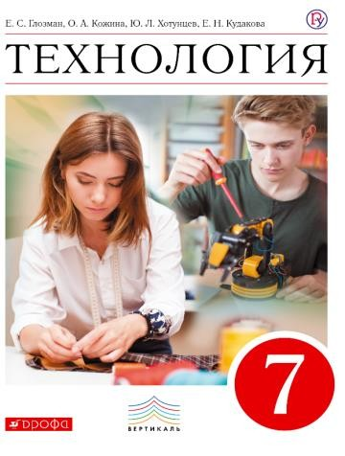
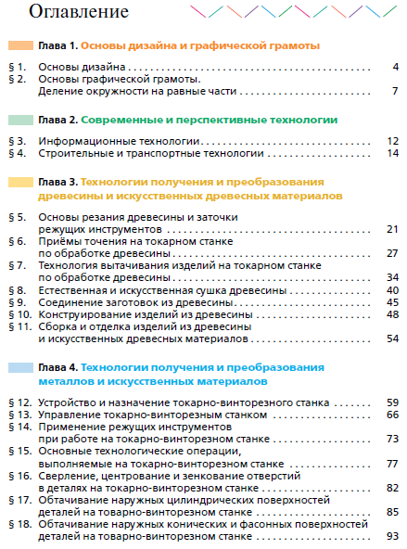
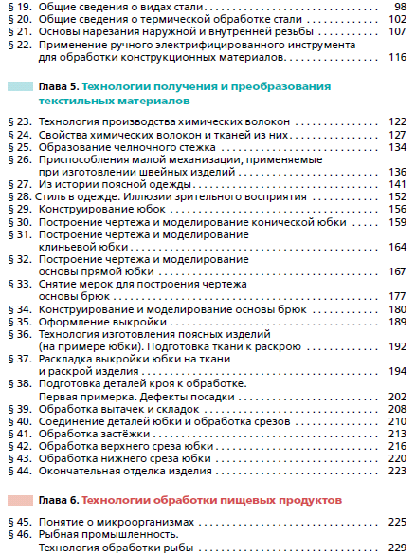
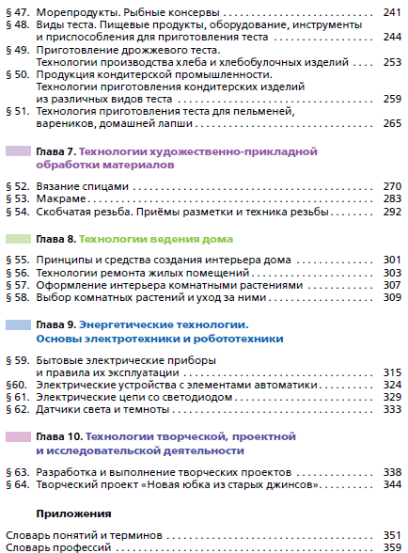
СОДЕРЖАНИЕ УЧЕБНИКА – 7 КЛАСС

Slide 28
АНАЛИЗ СОДЕРЖАНИЯ УЧЕБНИКА 7 КЛАССА НА ОСНОВЕ ПРИМЕРНОЙ ПРОГРАММЫ
28
Разделы / Темы | Классы обучения
Производство и технологии
Организация рабочего места / Использование станочного оборудования | 5-9 классы
Конструирование и моделирование технологических систем | 5-9 классы
Информационные технологии (виртуальный эксперимент, среда программирования) | 6-9 классы /доп.
Технологии ведения дома / Ремонтные работы | 6-7 классы
Технологии обработки материалов, пищевых продуктов
Технологии получения и преобразования искусственных материалов | 5-9 классы
Технологии обработки пищевых продуктов (в т.ч. рациональное питание) | 6-7 классы
Компьютерная графика, черчение
Инженерная графика | 5-7 классы / Черчение
Компьютерная графика | 7 класс / Черчение /доп.
3D-моделирование, прототипирование и макетирование | 8-9 класс /доп.
Робототехника (моделирование, программирование, автоматизация) | 5-9 классы
Автоматизированные системы (оборудование с ЧПУ) | 7 класс /доп.
Технологии творческой, проектной и исследовательской деятельности | 5-7 классы
Дополнительные модули: Технологии получения и преобразования текстильных материалов; Технологии получения и преобразования древесины и древесных материалов; Художественная обработка материалов; Строительные и транспортные технологии | В учебнике 7 класса
ВСЕГО: | 70
© АО «Издательство «Просвещение», 2020

Slide 29
ПЛАНИРУЕМЫЕ РЕЗУЛЬТАТЫ ОСВОЕНИЯ ПРОГРАММЫ ПО ТЕХНОЛОГИИ – 8 КЛАСС
29
Культура труда (знания в рамках предметной области и бытовые навыки):
  - организует рабочее место и соблюдает правила безопасности и охраны труда при работе с оборудованием и/или технологией;
  - разъясняет содержание понятий «технология», «технологический процесс», «технологическая операция» и адекватно использует эти понятия;
  - может охарактеризовать ключевые отрасли региона проживания; называет предприятия региона проживания, работающие на основе современных производственных технологий;
  - характеризует современный рынок труда; описывает цикл жизни профессии, характеризует новые и умирающие профессии, в т.ч. на предприятиях региона проживания.
Предметные результаты (технологические компетенции):
  - описывает жизненный цикл технологии, приводя примеры; получил и проанализировал опыт разработки (комбинирование, изменение параметров и требований к ресурсам и т. п.) технологии получения материального/информационного продукта с заданными свойствами; проводит оценку и испытание полученного продукта;
  - перечисляет и характеризует виды технической и технологической документации; описывает технологическое решение с помощью текста, эскизов, схем, чертежей; составляет техническое задание, памятку, инструкцию, технологическую карту; объясняет простейший технологический процесс по технологической карте, в т.ч. характеризуя негативные эффекты;
  - получил и проанализировал опыт оптимизации заданного способа получения материального продукта на собственной практике; создает модель, адекватную практической задаче;
  - осуществляет конструирование и/или модификацию электрической цепи в соответствии с поставленной задачей; производит её сборку посредством соединения и/или подключения электронных компонентов заданным способом (пайка, беспаечный монтаж, механическая сборка) согласно схеме;
  - производит элементарную диагностику, настройку, наладку, контрольное тестирование и выявление неисправностей технического устройства, созданного в рамках учебной деятельности;
  - различает типы, получил и проанализировал опыт проектирования и/или конструирования автоматизированной системы, в т.ч. с применением специализированных программных средств (в т.ч. САПР и/или систем моделирования) и/или языков программирования, электронных компонентов, датчиков, приводов, микроконтроллеров и/или микроконтроллерных платформ и т. п.;
  - объясняет назначение и принцип действия систем автономного управления; назначение, функции датчиков и принципы их работы;
  - применяет навыки алгоритмизации и программирования в соответствии с конкретной задачей и/или учебной ситуацией; получил и проанализировал опыт моделирования и/или конструирования движущейся модели и/или робототехнической системы и/или беспилотного аппарата;
  - характеризует произвольно заданный материал в соответствии с задачей деятельности, называя его свойства (внешний вид, механические, электрические, термические, возможность обработки), экономические характеристики, экологичность; объясняет применимость материала под имеющуюся задачу и отбирает его в соответствии с техническим решением или по заданным критериям;
  - называет актуальные и перспективные технологии получения материалов с заданными свойствами; характеризует пластики, керамику, наноматериалы, наноструктуры, нанокомпозиты, многофункциональные материалы, возобновляемые материалы (биоматериалы) и возможные технологические процессы с ними;
  - называет и характеризует актуальные и перспективные технологии для прогрессивного развития общества (робототехника, микроэлектроника, интернет вещей, БЛА, технологии геоинформатики, виртуальная и дополненная реальность и др.); объясняет причины, перспективы и последствия развития техники и технологий на данном этапе технологического развития общества;
  - приводит примеры производственных технологий и технологий в сфере услуг; характеризует актуальные и перспективные технологии пищевой промышленности (индустрии питания);
  - характеризует автоматизацию производства на примере региона проживания, и профессии, обслуживающие автоматизированные производства.
Проектные компетенции (включая компетенции проектного управления):
  - может охарактеризовать содержание понятий «проблема», «проект», «проблемное поле»;
  - получил и анализировал опыт выявления круга потребителей, их потребностей и ожиданий, формирования технического / технологического решения, планирования, моделирования и конструирования на основе самостоятельно проведенных исследований в рамках заданной проблемной области или проблемы;
  - имеет опыт подготовки презентации полученного продукта различным типам потребителей.
© АО «Издательство «Просвещение», 2020

Slide 30
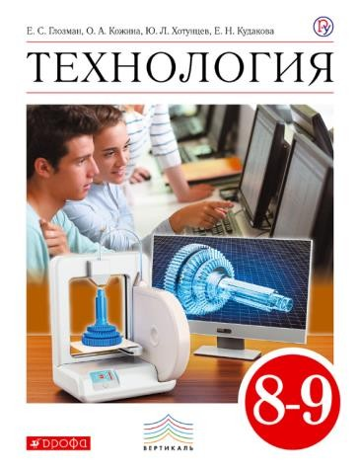
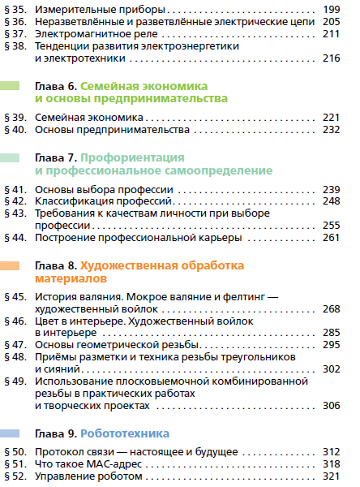
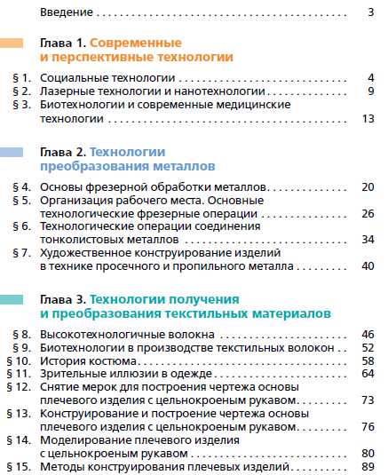
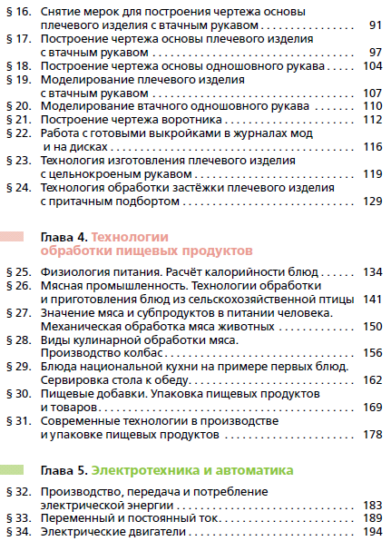
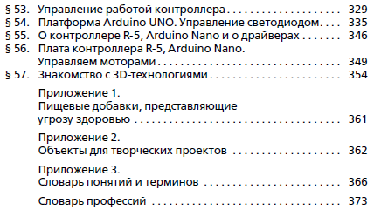
СОДЕРЖАНИЕ УЧЕБНИКА – 8-9 КЛАССЫ

Slide 31
АНАЛИЗ СОДЕРЖАНИЯ УЧЕБНИКА 8 КЛАССА НА ОСНОВЕ ПРИМЕРНОЙ ПРОГРАММЫ
31
Разделы / Темы | Классы обучения
Производство и технологии
Организация рабочего места / Использование станочного оборудования | 6-9 классы
Современные и перспективные технологии | 5-9 классы
Информационные технологии (технологии передачи и хранения информации) | 7-9 классы /доп.
Социальные технологии / Технологии в сфере услуг (маркетинг) | 8-9 класс /доп.
Технологии обработки материалов, пищевых продуктов
Технологии получения и преобразования искусственных материалов с заданными свойствами | 5-6, 8-9 классы /доп.
Технологии обработки пищевых продуктов | 7-9 классы
Компьютерная графика, черчение
Инженерная графика | 5-7 классы / Черчение
Компьютерная графика | 7 класс / Черчение /доп.
3D-моделирование, прототипирование и макетирование | 8-9 класс /доп.
Робототехника (моделирование, программирование, автоматизация) | 5-9 классы
Электротехника, электроника и автоматика | 5-9 классы
Автоматизированные системы (оборудование с ЧПУ) | 7 класс /доп.
Построение образовательных траекторий и планов в области профессионального самоопределения | 8-9 класс /Профессиональное самоопределение
Региональный рынок труда: состояние, прогнозы и перспективы | Нет в учебниках
Технологии творческой, проектной и исследовательской деятельности | 5-7 классы
Дополнительные модули: Технологии получения и преобразования текстильных материалов; Художественная обработка материалов | В учебнике 8-9 класса
ВСЕГО: | 70
© АО «Издательство «Просвещение», 2020

Slide 32
ПЛАНИРУЕМЫЕ РЕЗУЛЬТАТЫ ОСВОЕНИЯ ПРОГРАММЫ ПО ТЕХНОЛОГИИ – 9 КЛАСС
32
Культура труда (знания в рамках предметной области и бытовые навыки):
  - организует рабочее место в соответствии с требованиями безопасности и правилами эксплуатации используемого оборудования и/или технологии, соблюдает правила безопасности и охраны труда при работе с оборудованием и/или технологией;
  - получил и проанализировал опыт наблюдения (изучения) и/или ознакомления с современными производствами в различных технологических сферах и деятельностью занятых в них работников;
  - получил опыт поиска, структурирования и проверки достоверности информации о перспективах развития современных производств в регионе проживания;
  - анализирует свои возможности и предпочтения, связанные с освоением определенного уровня образовательных программ и реализацией тех или иных видов деятельности, и планирует дальнейшую образовательную траекторию;
  - имеет опыт публичных выступлений (как индивидуальных, так и в составе группы) с целью демонстрации и защиты результатов проектной деятельности.
Предметные результаты (технологические компетенции):
  - анализирует возможные технологические решения, определяет их достоинства и недостатки в контексте заданной ситуации; оценивает условия использования технологии, в т.ч. с позиций экологической защищенности;
  - в зависимости от ситуации оптимизирует базовые технологии (затратность — качество), проводит анализ альтернативных ресурсов, соединяет в единый план несколько технологий без их видоизменения для получения сложносоставного материального или информационного продукта.
Проектные компетенции (включая компетенции проектного управления):
  - выявляет и формулирует проблему, требующую технологического решения;
  - получил и проанализировал опыт разработки и/или реализации командного проекта по жизненному циклу на основании самостоятельно выявленной проблемы;
  - имеет опыт использования цифровых инструментов коммуникации и совместной работы (в т.ч. почтовых сервисов, электронных календарей, облачных сервисов, средств совместного редактирования файлов различных типов);
  - имеет опыт использования инструментов проектного управления;
- планирует продвижение продукта.
© АО «Издательство «Просвещение», 2020

Slide 33
АНАЛИЗ СОДЕРЖАНИЯ УЧЕБНИКА 9 КЛАССА НА ОСНОВЕ ПРИМЕРНОЙ ПРОГРАММЫ
33
Разделы / Темы | Классы обучения
Проектирование материальных / информационных продуктов | 5-9 классы
Производство и технологии
Закономерности, перспективы и последствия технологического развития | 5-9 классы
Конструирование и моделирование технологических систем | 5-9 классы
Информационные технологии (цифровые инструменты коммуникаций, социальные сети) | 8-9 класс /доп.
Социальные технологии / Технологии в сфере услуг (менеджмент) | 8-9 класс /доп.
Построение образовательных траекторий и планов в области профессионального самоопределения (проектирование жизненных планов и образовательных траекторий с учетом региональной ситуации) | 8-9 класс /Профессиональное самоопределение
Региональный рынок труда: состояние, прогнозы и перспективы | Нет в учебниках
Технологии творческой, проектной и исследовательской деятельности | 5-7 классы
Разработка и реализация командного проекта | Нет в учебниках
ВСЕГО: | 35
© АО «Издательство «Просвещение», 2020

Slide 34
МЕТОДИЧЕСКАЯ ПОДДЕРЖКА ПЕДАГОГОВ
rosuchebnik.ru / prosv.ru / lbz.ru

Slide 35




ЧЕРЧЕНИЕ. 9 класс / Инженерная графика
35
Авторы - Ботвинников А.Д., Виноградов В.Н., Вышнепольский И.С.
ФПУ - № 2.1.2.6.1.1.1
Традиционная методика обучения инженерной графике;
Представлены средства и формы, теоретические сведения графического отображения объектов;
Позволяют формировать пространственное мышление.
Рабочая программа: https://rosuchebnik.ru/material/cherchenie-9-klass-rabochaya-programma/
в УМК по черчению для 9 класса входит:
учебник;
ЭФУ
рабочая тетрадь
методическое пособие для учителей
рабочая программа
© АО «Издательство «Просвещение», 2020

Slide 36
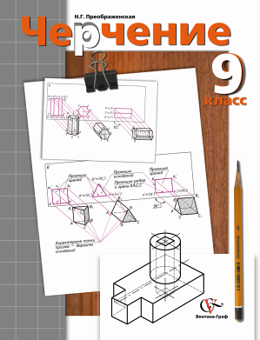





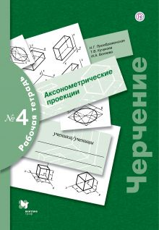

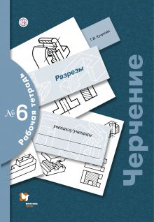



ЧЕРЧЕНИЕ. 9 класс / Основы компьютерной графики.
36
Авторы - Преображенская Н.Г., Кодукова И.В.
ФПУ - № 2.1.2.6.1.2.1
в УМК по черчению для 9 класса входит:
учебник
ЭФУ
9 рабочих тетрадей
рабочая программа
методическое пособие для педагогов
Изучение основ компьютерной графики и умения выполнять геометрические построения средствами компьютерной графики;
Последовательно формируют умения и навыки решения всех типовых задач курса черчения.
Рабочая программа: https://rosuchebnik.ru/material/ cherchenie-9-klass-rabochaya-programma-prejbrazhensky/
Методическое пособие - https://rosuchebnik.ru/material/
n-g-preobrazhenskaya-cherchenie-9-klass-metodicheskoe-posobie/
© АО «Издательство «Просвещение», 2020

Slide 37

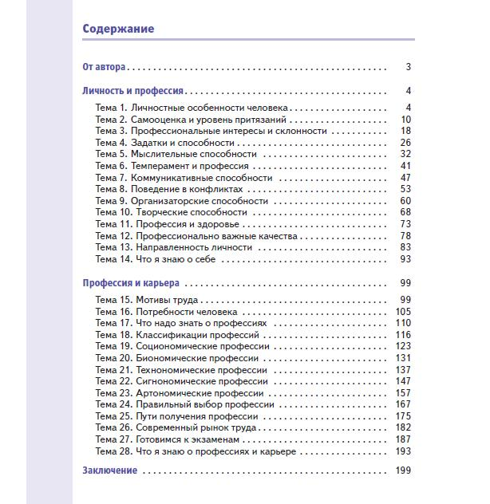
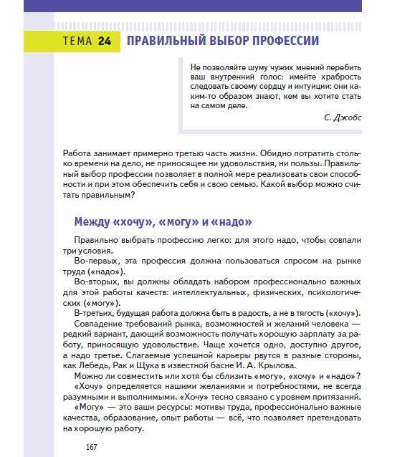
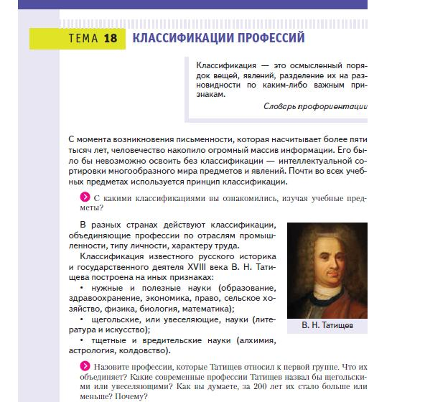
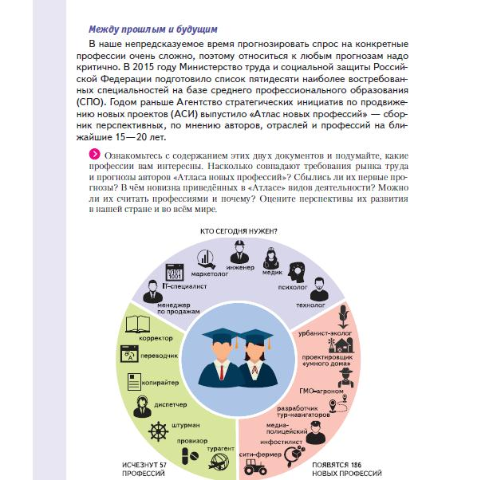
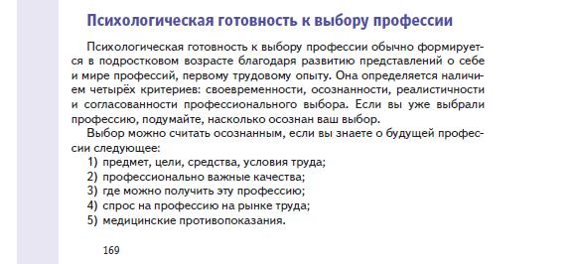
ТЕХНОЛОГИЯ. Профессиональное самоопределение. 8-9 классы
Личность. Профессия. Карьера
37
Автор – Резапкина Г.В.
Стимулирует подростка к поиску своего места в жизни и путей самореализации
в Учебнике последовательно рассматриваются вопросы:
- самоопределение подростков на основе результатов диагностики: личностных особенностей, жизненных ценностей, познавательных интересов, потребностей и мотивов трудовой деятельности;
- требования к различным сферам профессиональной деятельности;
- правила планирования профессиональной̆ карьеры.
Рабочая программа - https://rosuchebnik.ru/material/tekhnologiya-professional-program/
Методическое пособие - https://rosuchebnik.ru/material/tekhnologiya-professionalnoe-samoopredelenie-lichnost-professiya-karer/
© АО «Издательство «Просвещение», 2020

Slide 38

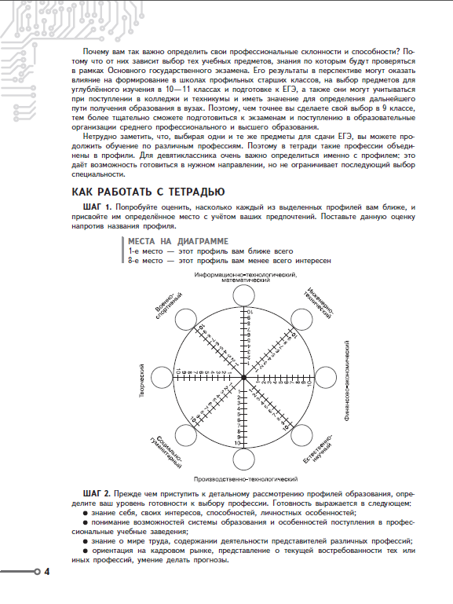
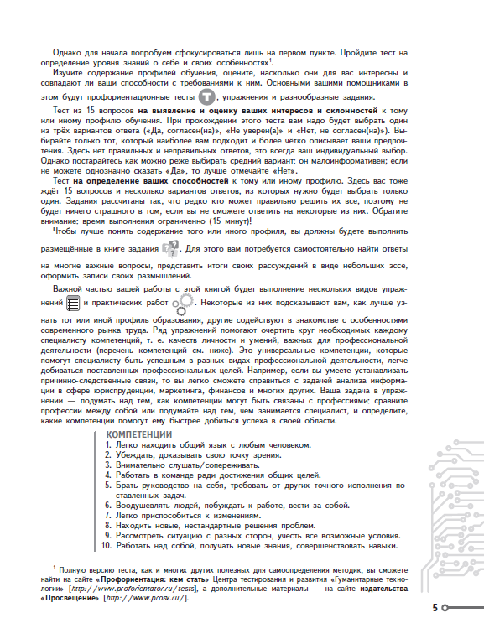
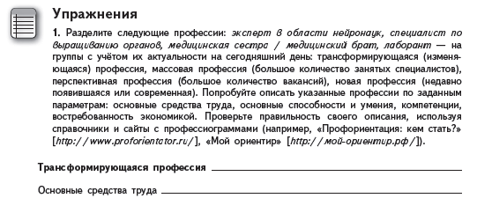
УЧЕБНЫЕ ПОСОБИЯ «МОЯ БУДУЩАЯ ПРОФЕССИЯ»
38
Для помощи школьникам в дальнейшем профессиональном выборе создан комплект пособий «Моя будущая профессия», разработанный специалистами центра тестирования и развития «Гуманитарные технологии».
Содержат специально разработанные тесты, которые помогут учащимся более точно определить свои интересы, склонности и способности для выбора профессии.
Включают кейсы с задачами, которые возникают в реальной практике в рамках выбранной профессии и дают возможность погрузиться в ту или иную специальность.
На основе полученных результатов предлагают конкретные рекомендации по построению образовательного маршрута.
© АО «Издательство «Просвещение», 2020

Slide 39


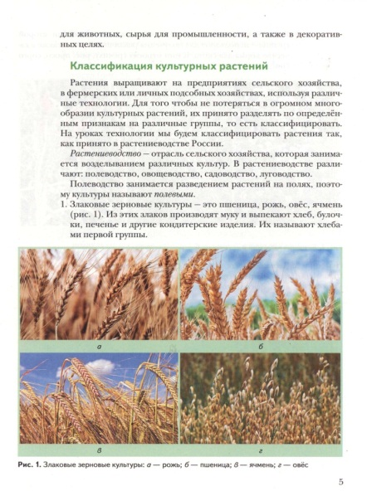
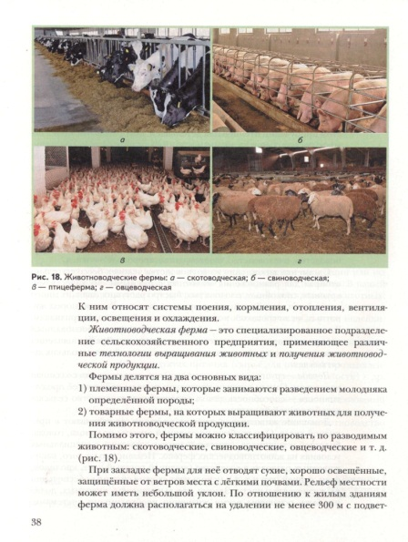

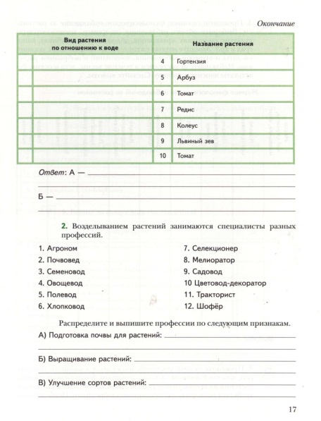
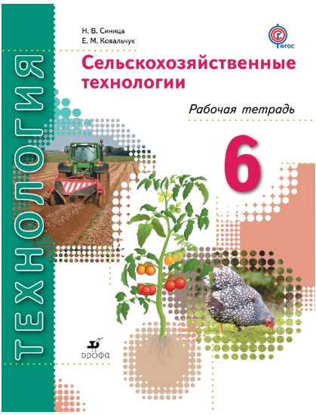

ВАРИАТИВНЫЙ МОДУЛЬ «СЕЛЬСКОХОЗЯЙСТВЕННЫЕ ТЕХНОЛОГИИ»
39
авторы - Синица Н.В., Ковальчук Е.М.
Рабочая программа - https://rosuchebnik.ru/material/selskokhozyaystvennye-tekhnologii-5-8-klassy-rabochaya-programma/
© АО «Издательство «Просвещение», 2020

Slide 40
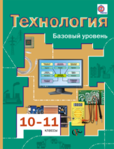


ТЕХНОЛОГИЯ. 10-11 КЛАССЫ.
Авторы: Симоненко В.Д., Очинин П.С., Матяш Н.В., Виноградов Д.В.
40
В комплект входят:
учебник
программа с приложением на CD
методические рекомендации
ЭФУ
ФПУ - № 2.1.3.2.1.1.
Рабочая программа - https://rosuchebnik.ru/material/tekhnologiya-10-11-klassy-rabochaya-programma-matyash/
Методическое пособие - https://rosuchebnik.ru/material/tekhnologiya-10-11-klassy-metodicheskoe-posobie/
© АО «Издательство «Просвещение», 2020

Slide 41


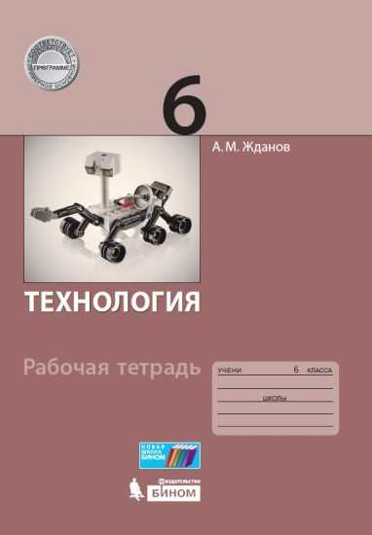
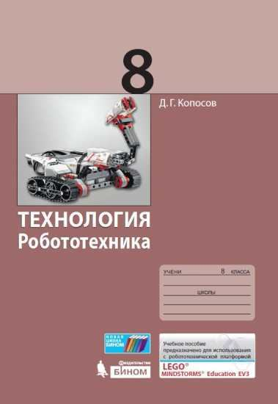

УЧЕБНО-МЕТОДИЧЕСКИЕ МАТЕРИАЛЫ ИЗДАТЕЛЬСТВА «БИНОМ»
41
УМК «Технология» (5-8 классы) / под ред. Бешенкова С.А.
Учебное пособие
Рабочая тетрадь
Учебное пособие
по робототехнике
Методическое пособие для педагогов
© АО «Издательство «Просвещение», 2020

Slide 42
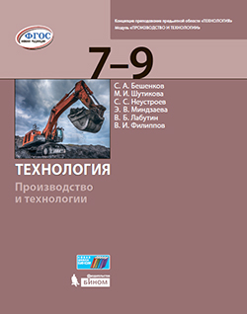
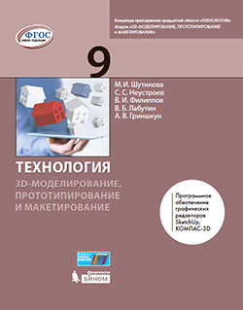

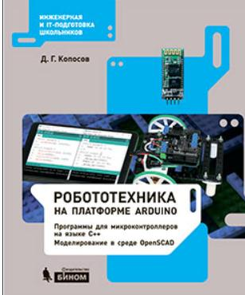
УЧЕБНО-МЕТОДИЧЕСКИЕ МАТЕРИАЛЫ ИЗДАТЕЛЬСТВА «БИНОМ»
42
Учебные пособия по модулям
© АО «Издательство «Просвещение», 2020

Slide 43

ЭЛЕКТРОННЫЕ ОБРАЗОВАТЕЛЬНЫЕ РЕСУРСЫ
43
https://digital.prosv.ru/
© АО «Издательство «Просвещение», 2020

Slide 44
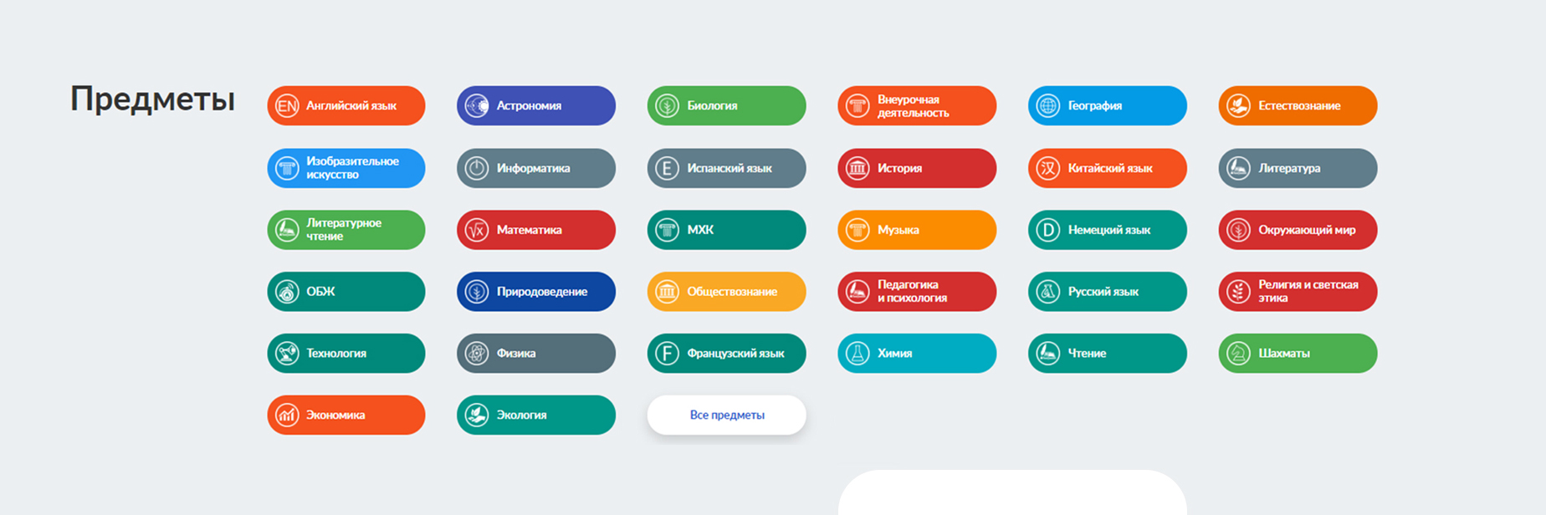

ЦИФРОВАЯ ОБРАЗОВАТЕЛЬНАЯ СРЕДА
МЕДИАТЕКА – ИНСТРУМЕНТЫ ДЛЯ ДИСТАНЦИОННОГО ОБУЧЕНИЯ
https://media.prosv.ru/
© АО «Издательство «Просвещение», 2020

Slide 45
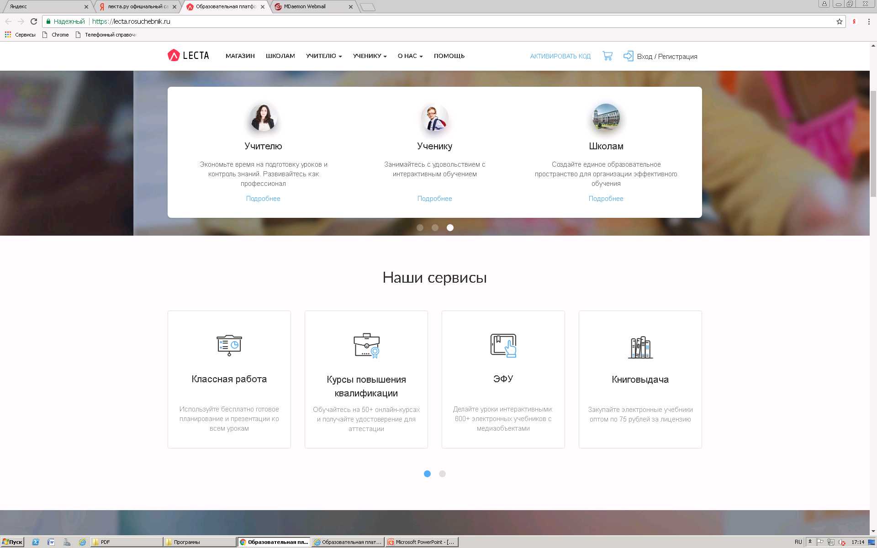
ЭЛЕКТРОННЫЕ ОБРАЗОВАТЕЛЬНЫЕ РЕСУРСЫ
45
https://lecta.rosuchebnik.ru/
© АО «Издательство «Просвещение», 2020

Slide 46
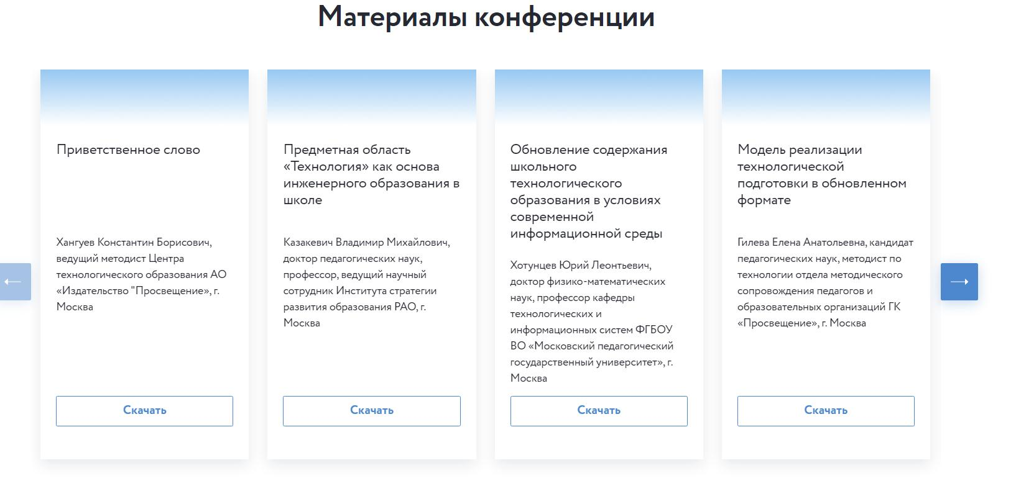

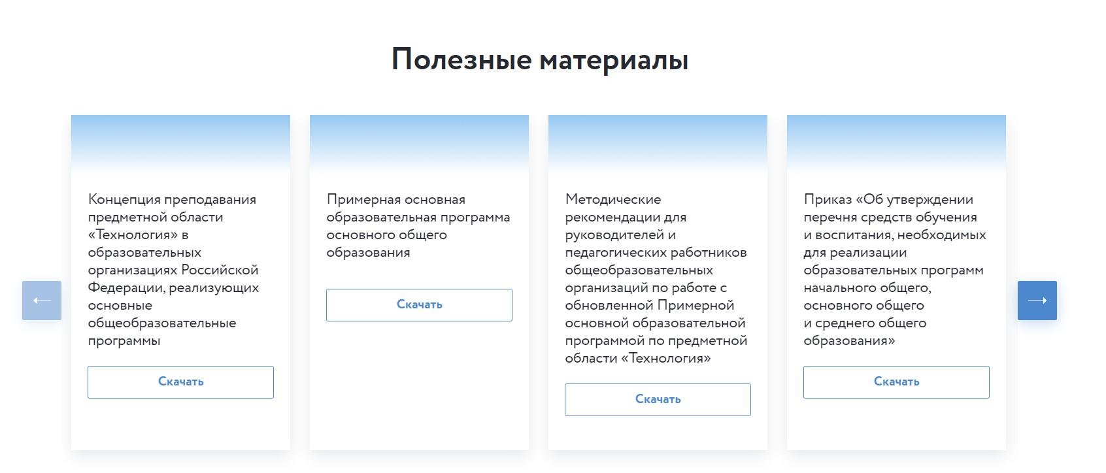
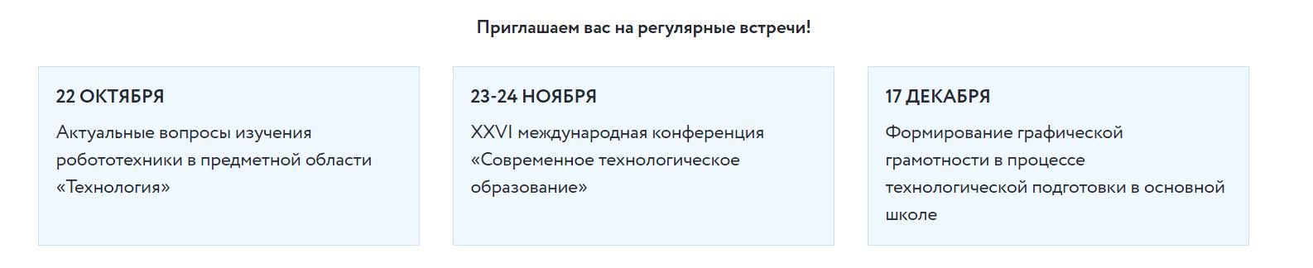
ОНЛАЙН СООБЩЕСТВО ДЛЯ УЧИТЕЛЕЙ : Учитель.CLUB
МЕТОДИЧЕСКИЙ ДЕНЬ УЧИТЕЛЕЙ ТЕХНОЛОГИИ
https://uchitel.club/pedsovet_2020/tekhno/
© АО «Издательство «Просвещение», 2020

Slide 47
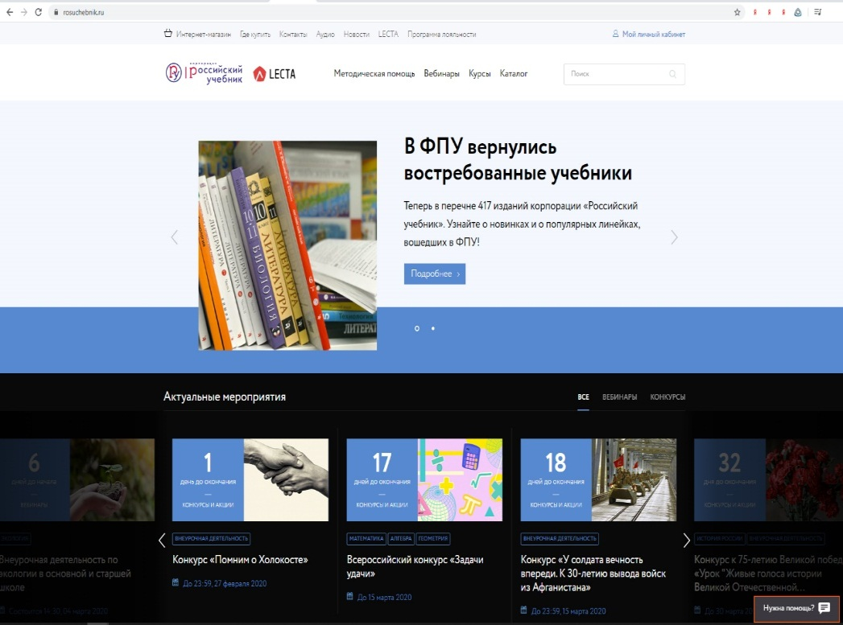

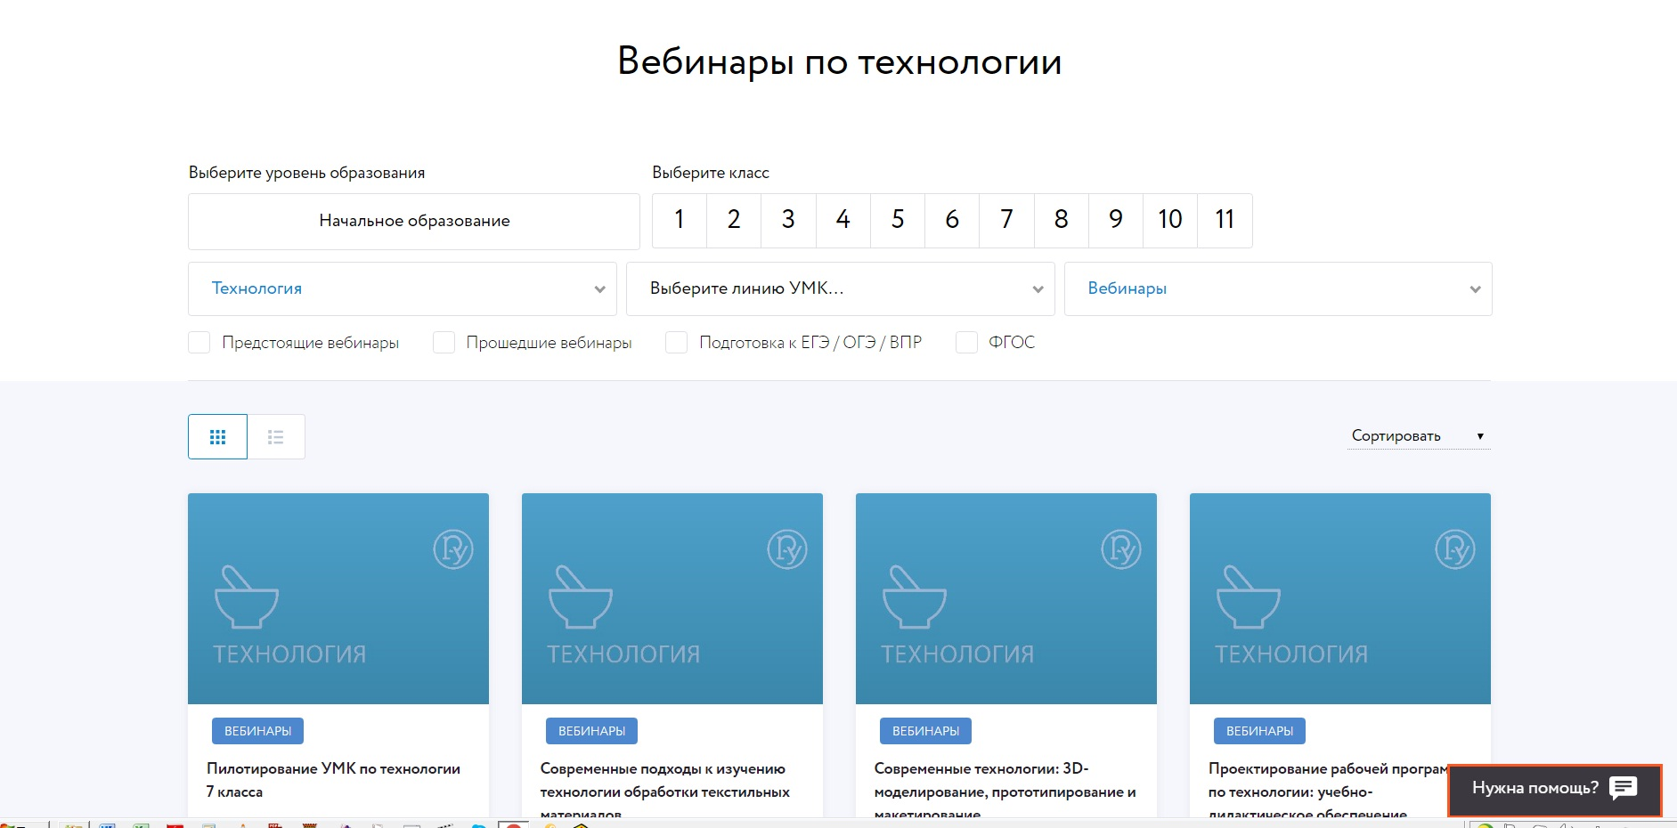
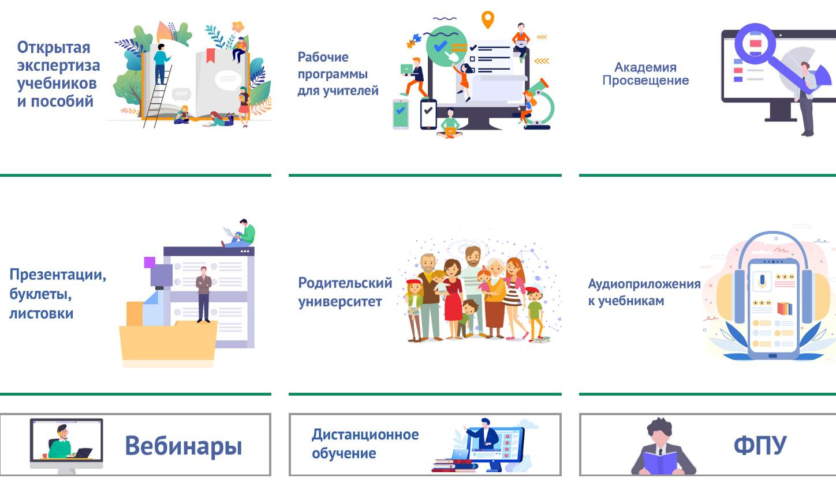
МЕТОДИЧЕСКАЯ ПОМОЩЬ ПО ПРЕДМЕТУ: ВЕБИНАРЫ
47
© АО «Издательство «Просвещение», 2020

Slide 48

СОДЕРЖАНИЕ ПРИМЕРНОЙ ПРОГРАММЫ ПО БЛОКАМ
48
1
Тематическое планирование уроков технологии в 5-9 классах на основе УМК Тищенко А.Т, Синица Н.В. (13 ноября 2020)
Тематическое планирование уроков технологии в 5-9 классах на основе УМК
под редакцией В.М. Казакевича (17 ноября 2020)
2
© АО «Издательство «Просвещение», 2020

Slide 49
Гилева Елена Анатольевна, кандидат педагогических наук, методист по технологии
Отдел методического сопровождения педагогов и образовательных организаций, ГК «Просвещение»
E-mail: EGileva@prosv.ru
тел. моб. – 8-916-324-24-72
Все права защищены. Никакая часть презентации не может быть воспроизведена в какой бы то ни было форме и какими бы то ни было средствами, включая размещение в Интернете и в корпоративных сетях, а также запись в память ЭВМ, для частного или публичного использования, без письменного разрешения владельца авторских прав. © АО «Издательство «Просвещение», 2020 г.

Slide 50


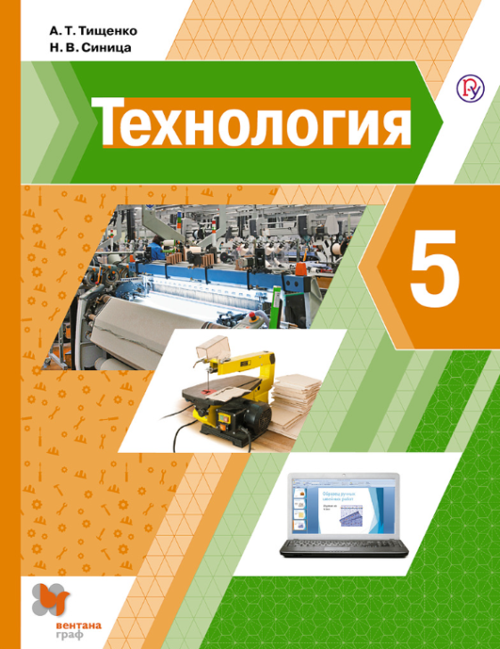





ТЕХНОЛОГИЯ. 5-9 классы
50
УМК Тищенко А.Т., Синица Н.В.
УМК - под ред. Казакевича В.М.
УМК Глозмана Е.С., Кожиной О.А. и др.
© АО «Издательство «Просвещение», 2020

